Slide 1
情 報 種 別 ： 秘密（関係者限り）
会 社 名 ： （株）NTTデータ・チャイナ・アウトソーシング
情報所有者 ： 開発本部
報告資料_FINSUM２０１８＆REGSUM
株式会社NTTデータチャイナアウトソーシング
2018年10月5日

Slide 2
目次
１．イベント概要
２．内容紹介＆感想
２．１ 初日（易）
２．２ 二日（ホウ）
２．３ 三日（許）
２．４ 四日（王）

Slide 3
１．イベント概要

Slide 4
１．イベント概要
日本経済新聞社と金融庁共同で開催
2018年9月25日～28日
フィンテックとレグテックをテーマにしたグローバルなスタートアップイベント
期間中は、日経新聞社により、メイン会場の丸ビルのほか、近隣の６会場を使用し、シンポジウム、ワークショップ、ピッチラン、サンドボックスアイデアソン、展示など多彩なコンテンツによって、フィンテックが実現するキャッシュレス社会や資産形成、規制対応など幅広いテーマで議論を深めるとともに、アイデアを競います。

Slide 5
２．内容紹介＆感想

Slide 6
２．1 初日（易）

Slide 7
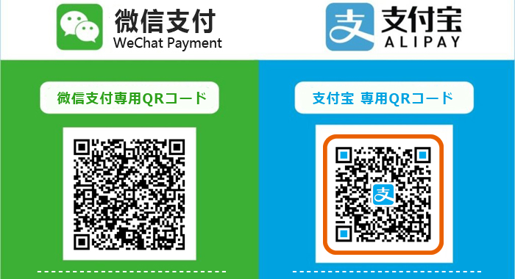
２．１．１ 中国フィンテックの現在と未来
なぜ中国でイノベーションが爆発的に生まれているのか？
モバイル 決済 が イノベーション の 起点

Slide 8
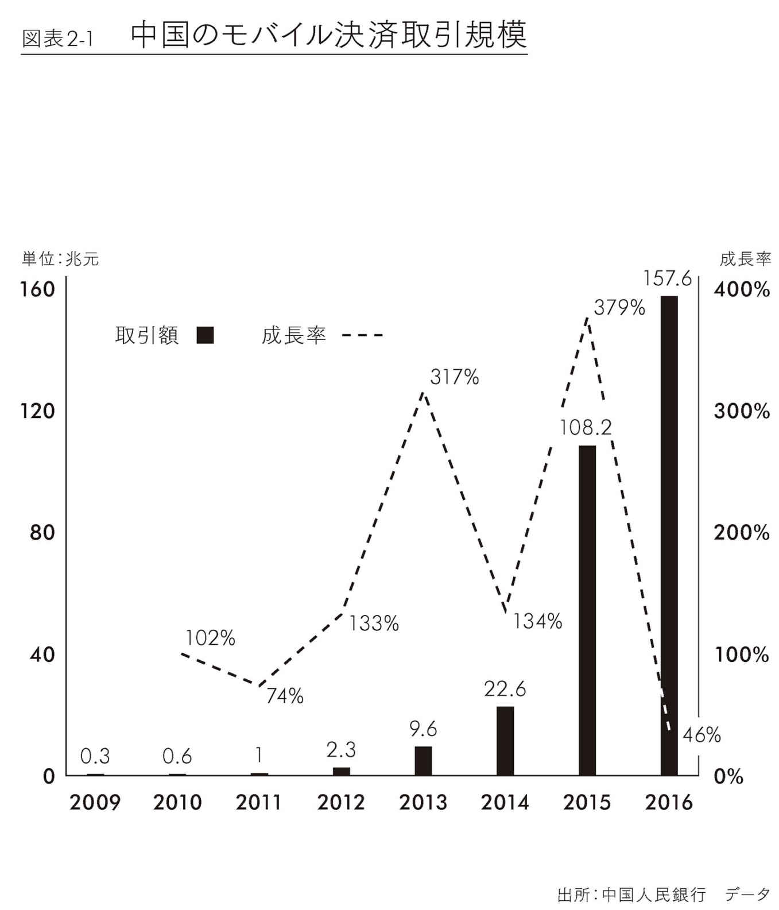
２．１．２ XXXX
新 サービス → データ 蓄積 → 資金 流入 → 新 サービス → データ 蓄積
３ Ｇ の 普及 と 格安 スマホ の 出現 が 起爆剤

Slide 9

プラットフォーマー の 土壌 から 生まれ た シェアリング サービス

Slide 10
Fintech人材が働き続ける組織とは？
１．転職はなんでしょう？
⇒ 基本的に個人の思いがあり、転職は自由である。
２．リーダーシップとは
⇒ 強いリーダーシップが必要
３．技術＆知識はどう蓄積できるでしょうか？
⇒ 勉強する意欲がつよい人は
４．組織の在り方について
⇒ フラット、個性尊重、自由に意見を述べる、コミュニケーションよく取れる
５．今後の展望について
⇒

Slide 11
２．1 初日（易）

Slide 12
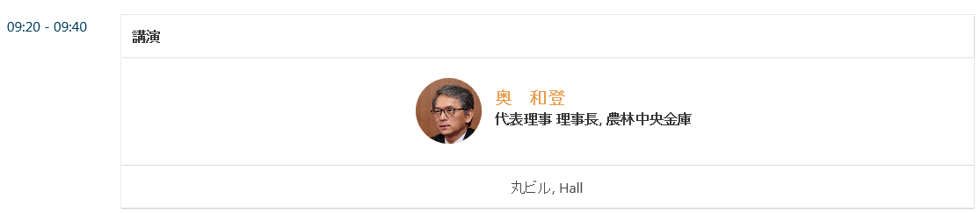
PROGRAM. １

Slide 13
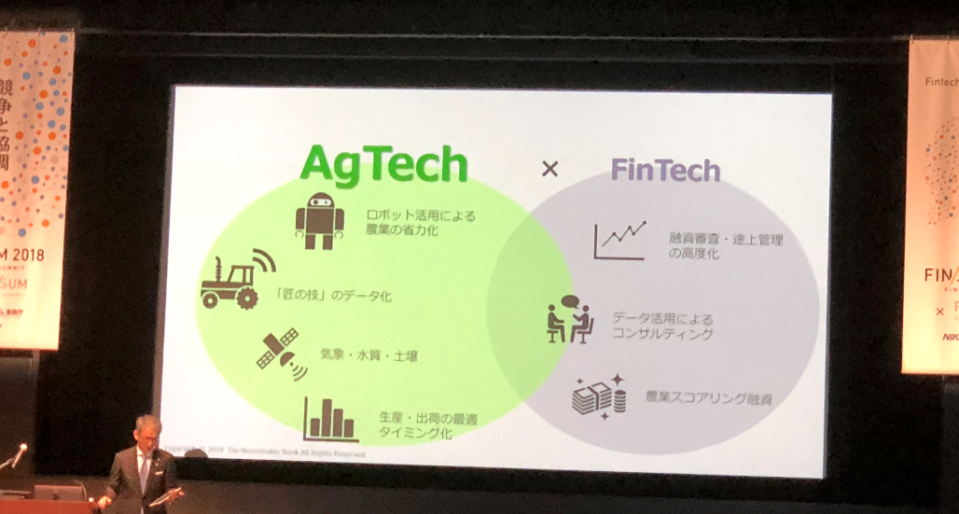
PROGRAM. １

Slide 14
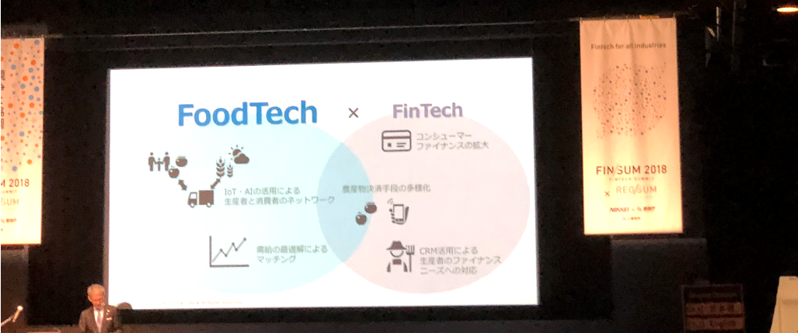
PROGRAM. １

Slide 15
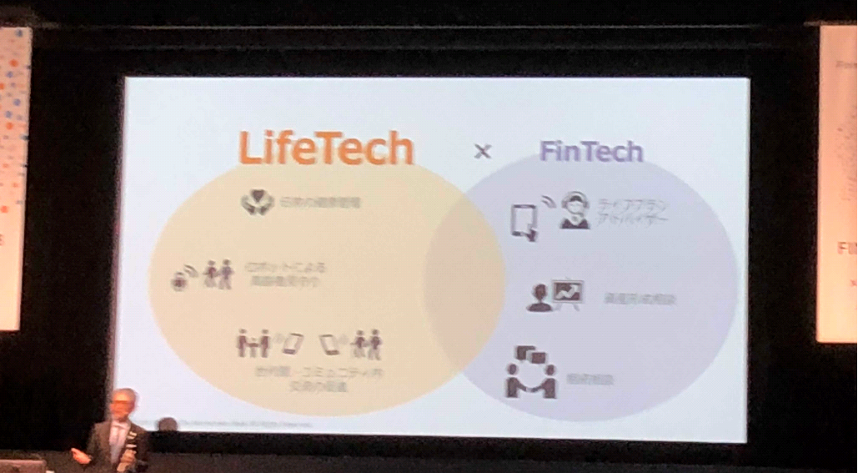
PROGRAM. １

Slide 16
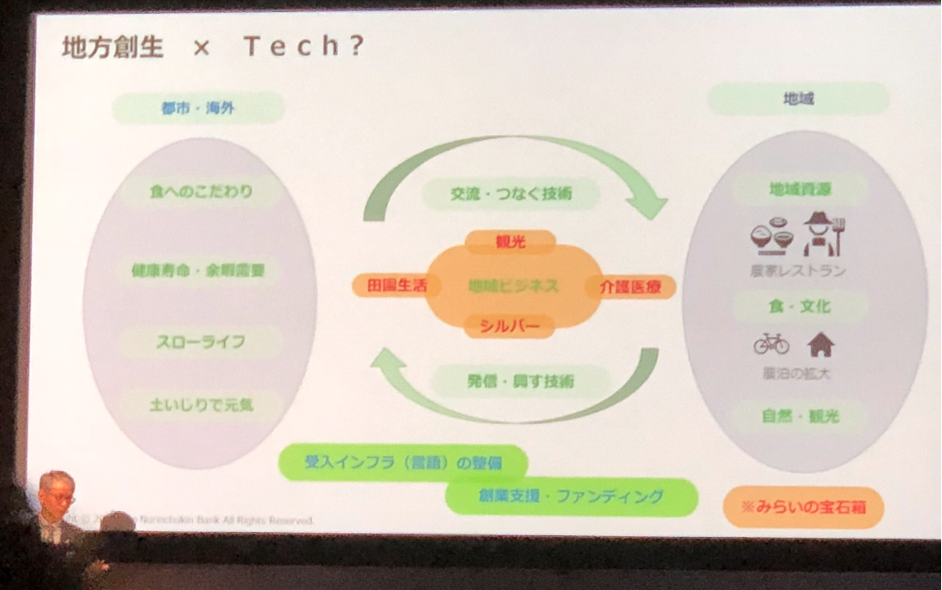
PROGRAM. １

Slide 17
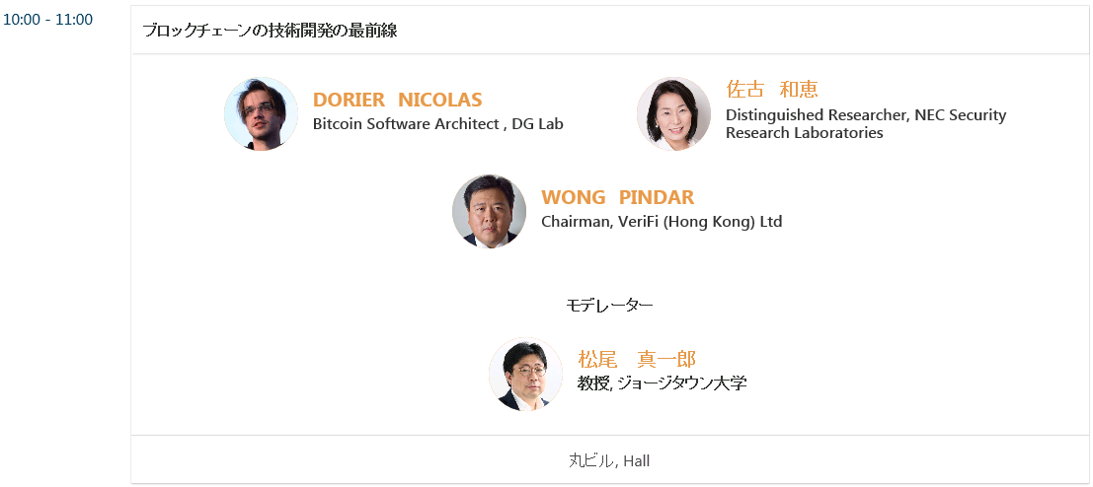
PROGRAM. ２

Slide 18
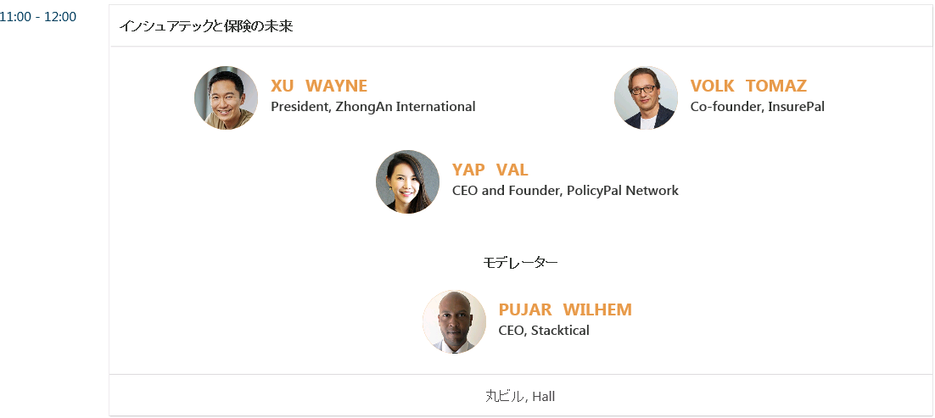
PROGRAM. ３

Slide 19
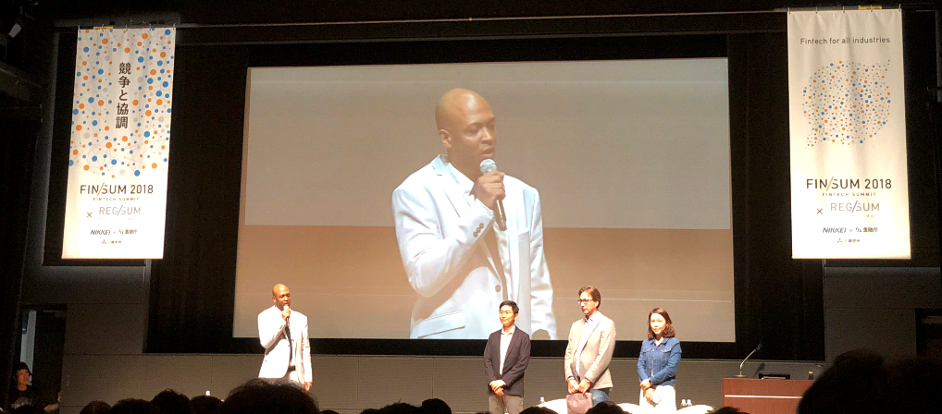
PROGRAM. ３

Slide 20
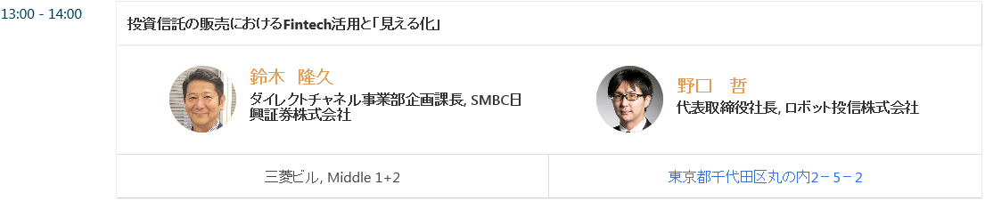
PROGRAM. ４

Slide 21
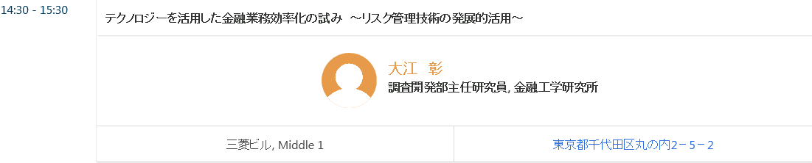
PROGRAM. 5

Slide 22
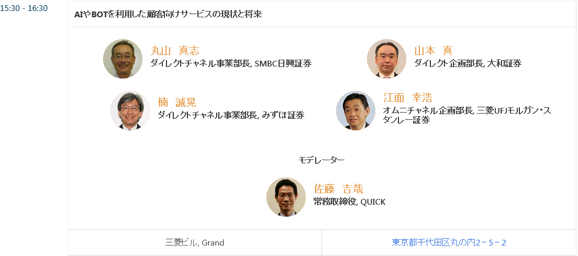
PROGRAM. 6

Slide 23
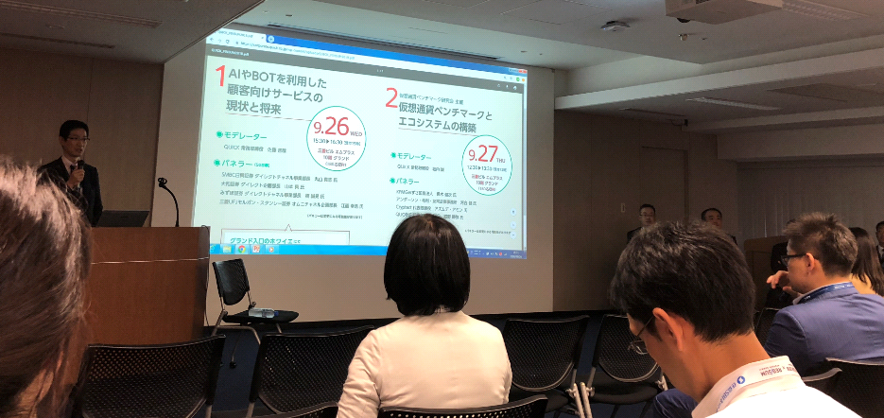
PROGRAM. 6

Slide 24
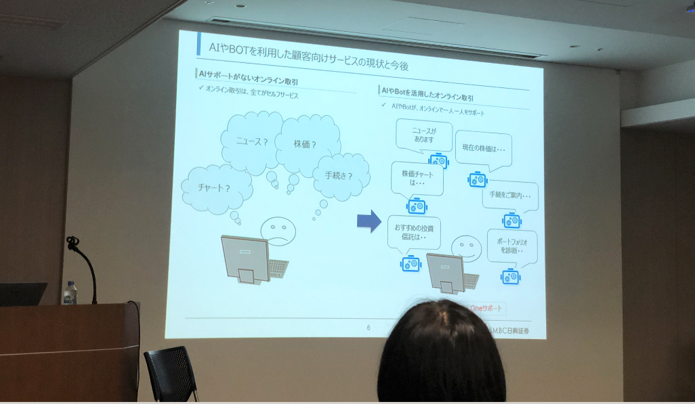
PROGRAM. 6

